Slide 2
Oficina de Atención al Ciudadano
Informe de Peticiones, Quejas, Reclamos,
Sugerencias, Denuncias y Felicitaciones
(PQRSDF)
octubre – diciembre 2024

Slide 3
Compromiso institucional
El Invima comprometido con la mejora continua en procesos de acceso a los ciudadanos en trámites y servicios, así como con la implementación de nuevos canales que promuevan la participación ciudadana
y el Control Social en sus procesos con transparencia y legitimidad de la institución como autoridad sanitaria, socializa el informe del tercer trimestre de 2024 en lo pertinente a manifestaciones de la ciudadanía.​
De acuerdo con lo dispuesto en el Código de Procedimiento Administrativo y de lo Contencioso​ Administrativo, Ley 1437, y la Ley 1755 de 2015, además de la ley 2052 de 2020 el Invima implementa nuevos canales de atención al Ciudadano, define directrices para acercar el ciudadano a la institución y aumentar la confianza ciudadana en la labor administrativa.
Es por lo anterior, que se detalla el informe que resume los resultados del seguimiento y consolidación de​ la información sobre la gestión realizada por la institución en relación con las diversas peticiones, quejas, reclamos, denuncias, sugerencias y felicitaciones.

Slide 4




A través de los distintos canales de atención se registrarón
57.884 atenciones a usuarios en el cuarto trimestre de 2024
Oficina Virtual
51.102 atenciones
88,34%
Orientación Virtual
2.701 atenciones
4,67%
Orientación Presencial
2.292 atenciones
3,96 %
Citas Virtuales Técnicas
1.749 atenciones
3,02 %
Durante el cuarto trimestre de 2024, de un total de 57.884 usuarios atendidos a través de diversos
canales, se registraron 5.722 solicitudes de PQRSDF, lo que representa el 9,89% del total.

Slide 5




Comparativo de ingreso de solicitudes de
PQRSDF | Cuarto trimestre 2024
4.502
5.722
Se observa un aumento en las 5.722 peticiones interpuestas por los ciudadanos con un 27,09%​ (1.220 solicitudes) para el cuarto trimestre del año 2024. Comparativamente, con el cuarto trimestre ​del año 2023 equivale a 4.502 solicitudes registradas.
01 de octubre a 31 de diciembre 2024 | Fuente: Sesuite Invima 2023 - 2024

Slide 6






Análisis por canal utilizado por los ciudadanos para solicitar PQRSDF
Total solicitudes 5.722 | Cuarto trimestre 2024
Portal web
64,09 %
3.667 Solicitudes
Correo
electrónico
34,41 %
1.969 Solicitudes
Presencial
0,89 %
51 Solicitudes
Correo
Certificado
0,44 %
25 Solicitudes
Buzón de
Sugerencias
0,14 %
8 Solicitudes
Telefónico
0,03 %
2 Solicitudes
Canales preferidos por los ciudadanos para interponer manifestaciones ante el Invima:
Portal Web: 3.667| 64,09 %
Correo electrónico: 1.969 | 34,41 %
Presencial: 51 | 0,89 %
01 de octubre a 31 de diciembre 2024 | Fuente: Sesuite Invima 2023 - 2024

Slide 7
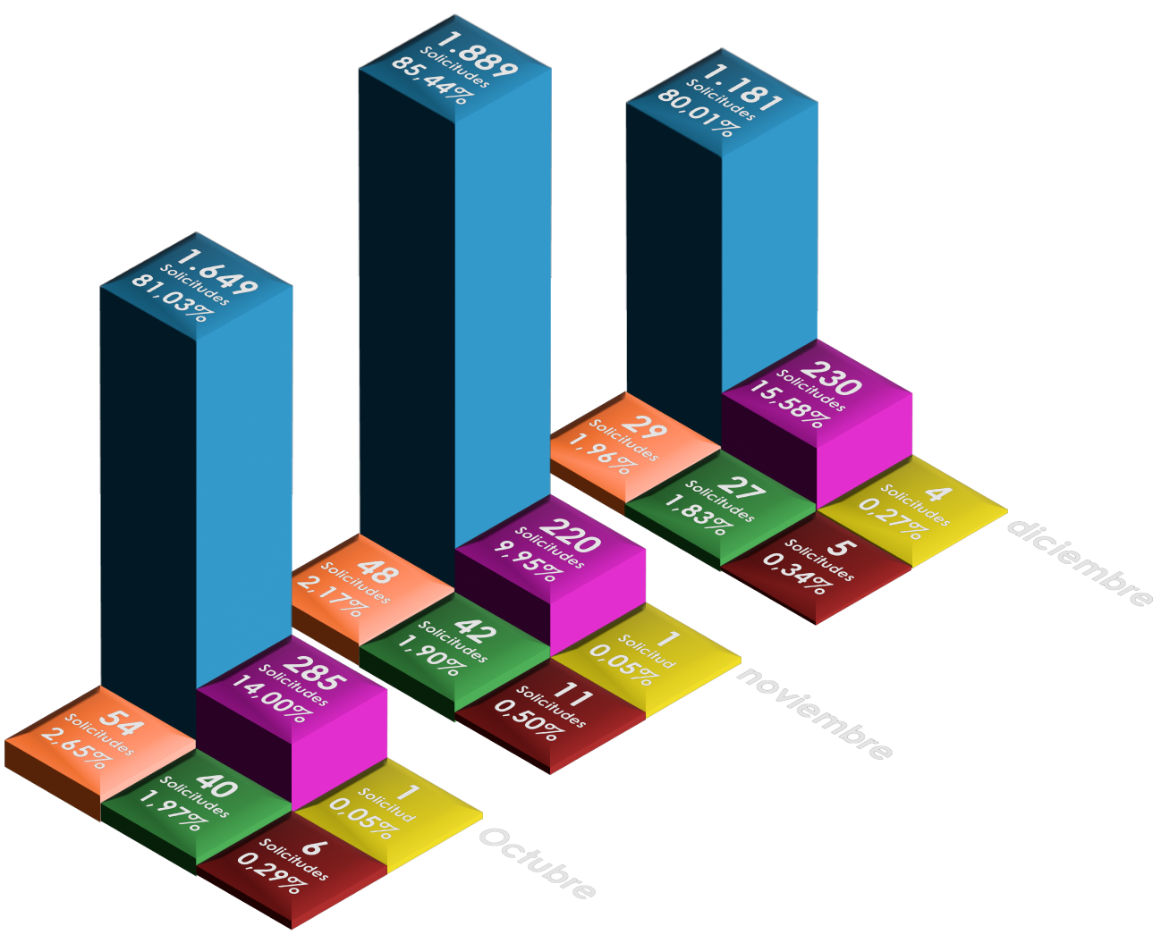
Análisis por mes de las 5.722 peticiones realizadas por los ciudadanos
Derechos de petición
4.719
Denuncias
735
Queja
131
Reclamo
109
Sugerencia
22
Felicitación
6
5.722 solicitudes para el
Cuarto trimestre del año 2024
01 de octubre a 31 de diciembre 2024 | Fuente: Sesuite Invima 2023 - 2024

Slide 8
Análisis por tipología de PQRSDF
| 5.722 Solicitudes
Particular | 2.956 solicitudes
Consulta | 901 Solicitudes
Información | 642 Solicitudes
Sanitaria | .532 Solicitudes
Durante el cuarto trimestre de 2024, al
consolidar la información, se observó que
principalmente las peticiones de interés particular, general y consultas de la ciudadanía corresponden a
69,80 % (3.994 solicitudes).
Las denuncias representaron un 12,85 %
(735 solicitudes), las peticiones de información
12,65 % ( 725 solicitudes), en cuanto a quejas, reclamos, sugerencias y felicitaciones, estas constituyeron el
4,68 % (268 solicitudes).
Ilegalidad | 203 Solicitudes
Interés General | 137 Solicitudes
Servicio Prestado | 115 Solicitudes
Reclamo | 109 Solicitudes
Organismo Judicial | 61 Solicitudes
Sugerencia | 22 Solicitudes
Peticiones especiales (Congresistas) | 22 Solicitudes
Queja contra Funcionario | 16 Solicitudes
Felicitación | 06 Solicitudes
01 de octubre a 31 de diciembre 2024 | Fuente: Sesuite Invima 2023 - 2024

Slide 9


